Slide 1
Главнейшие отряды насекомых отряд Двукрылые
Фохтина А.А. – учитель биологии
ГБОУ гимназия №1576 СПш213

Slide 2
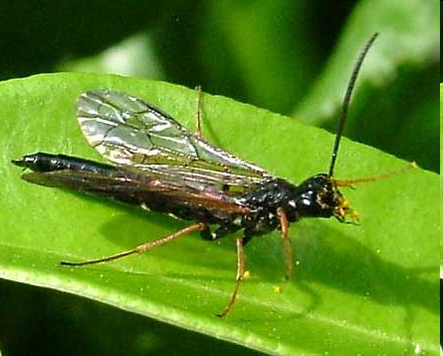
Отряд Двукрылые

Slide 3
Особенности:
Мухи, комары
Имеют одну пару перепончатых крыльев
Задние крылья преобразованы в колбовидные органы жужальца
Есть бескрылые насекомые
На ногах коготки или присоски
Ротовой аппарат лижущего или колюще-сосущего типа

Slide 4
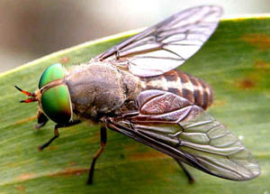
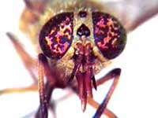
Кровососущие: Слепень
Самка слепня способна за одно кровососание принять до 200 мг крови
Переносят возбудителей сибирской язвы, туляремии, полиомиелита и других тяжелых заболеваний, а также передают некоторые болезни, вызываемые нематодами.

Slide 5
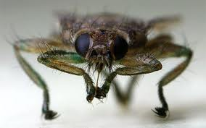
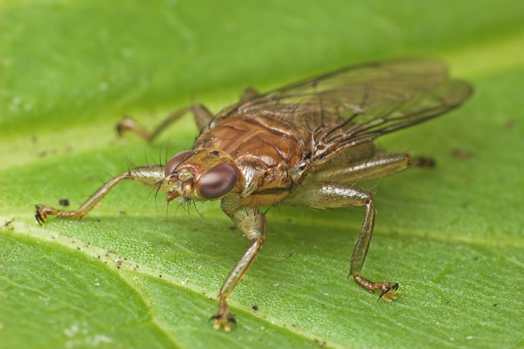
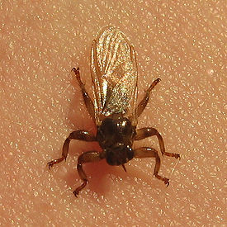
Кровососки
Кровососки имеют сильно уплощенное сверху вниз тело, лапки ног с длинными зубчатыми коготками, жесткие, плотно прижатые к телу крылья.

Slide 6
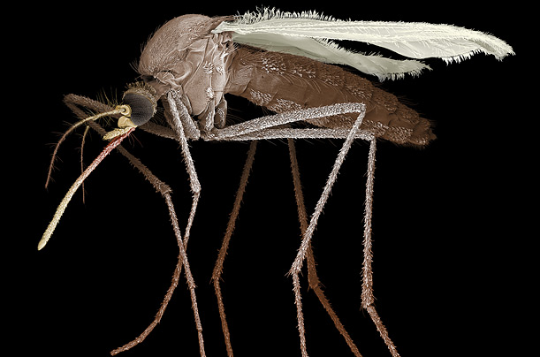
Комары
Самцы, роящиеся вечерами над тропинками, никому вреда не приносят, а питаются исключительно нектаром цветов.
Самки же в свою очередь кровь сосут из-за потребности в белках, необходимых для развития яиц.

Slide 7
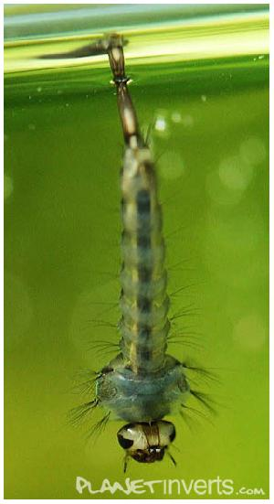
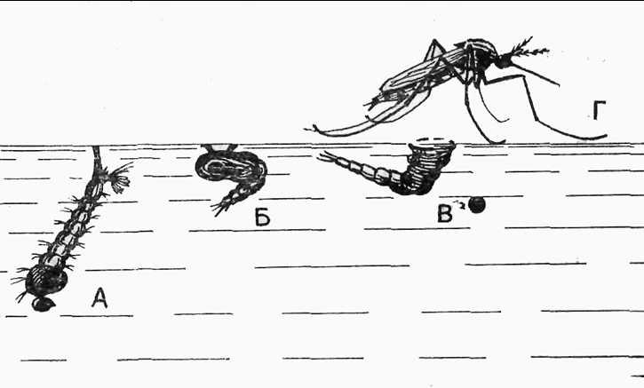
Развитие комара с полным превращением

Slide 8
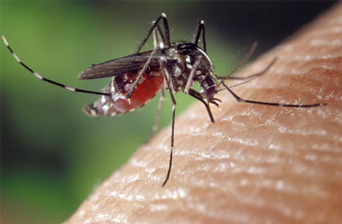
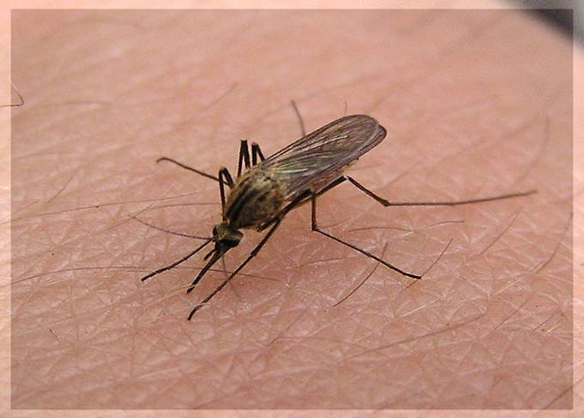
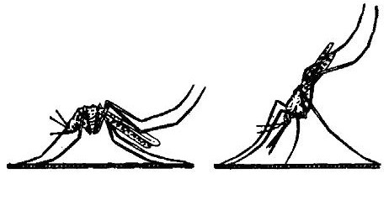
Посадка немалярийного и малярийного комаров

Slide 9
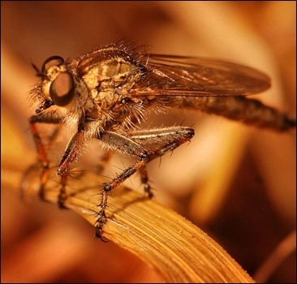
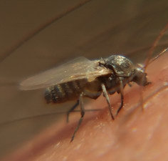
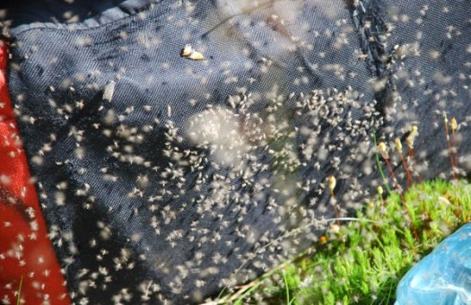
Мошки

Slide 10
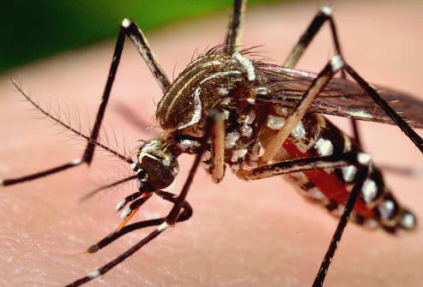
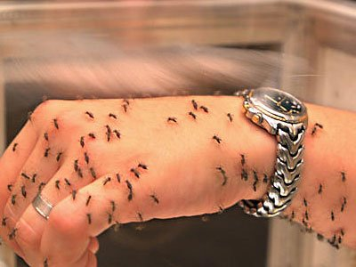
Москиты
Москиты переносчики болезней, таких как энцефалит Западного Нила и тропическая лихорадка.

Slide 11
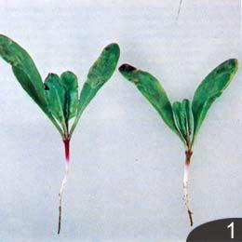
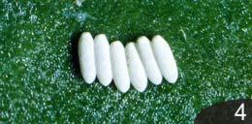
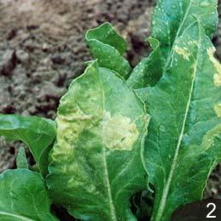
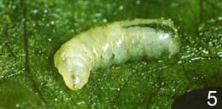
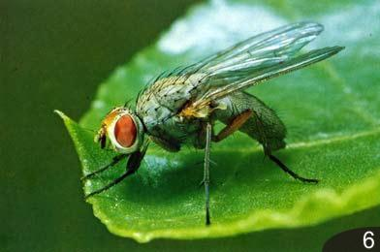
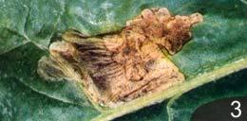
Вредители растений: Минирующие мухи

Slide 12
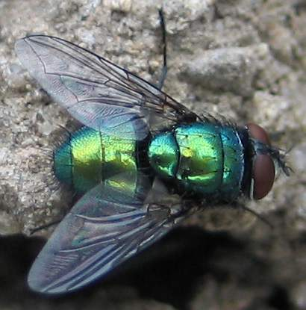
Санитары: Навозная муха

Slide 13
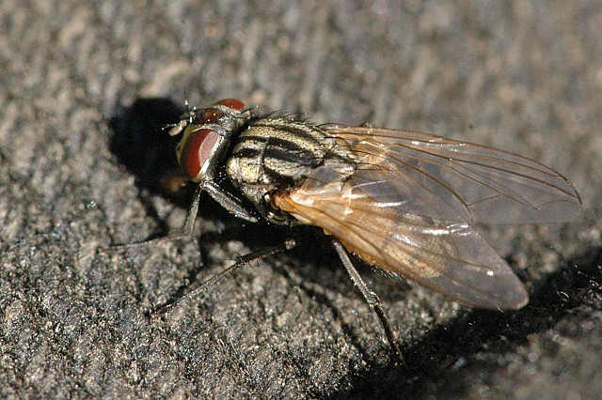
Комнатная муха

Slide 14
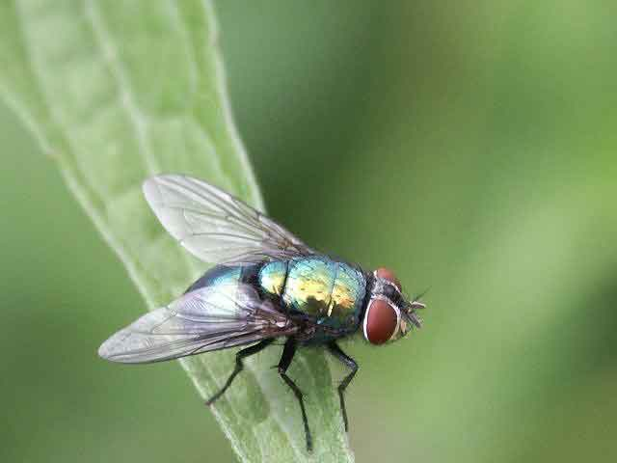
Падальная муха

Slide 15
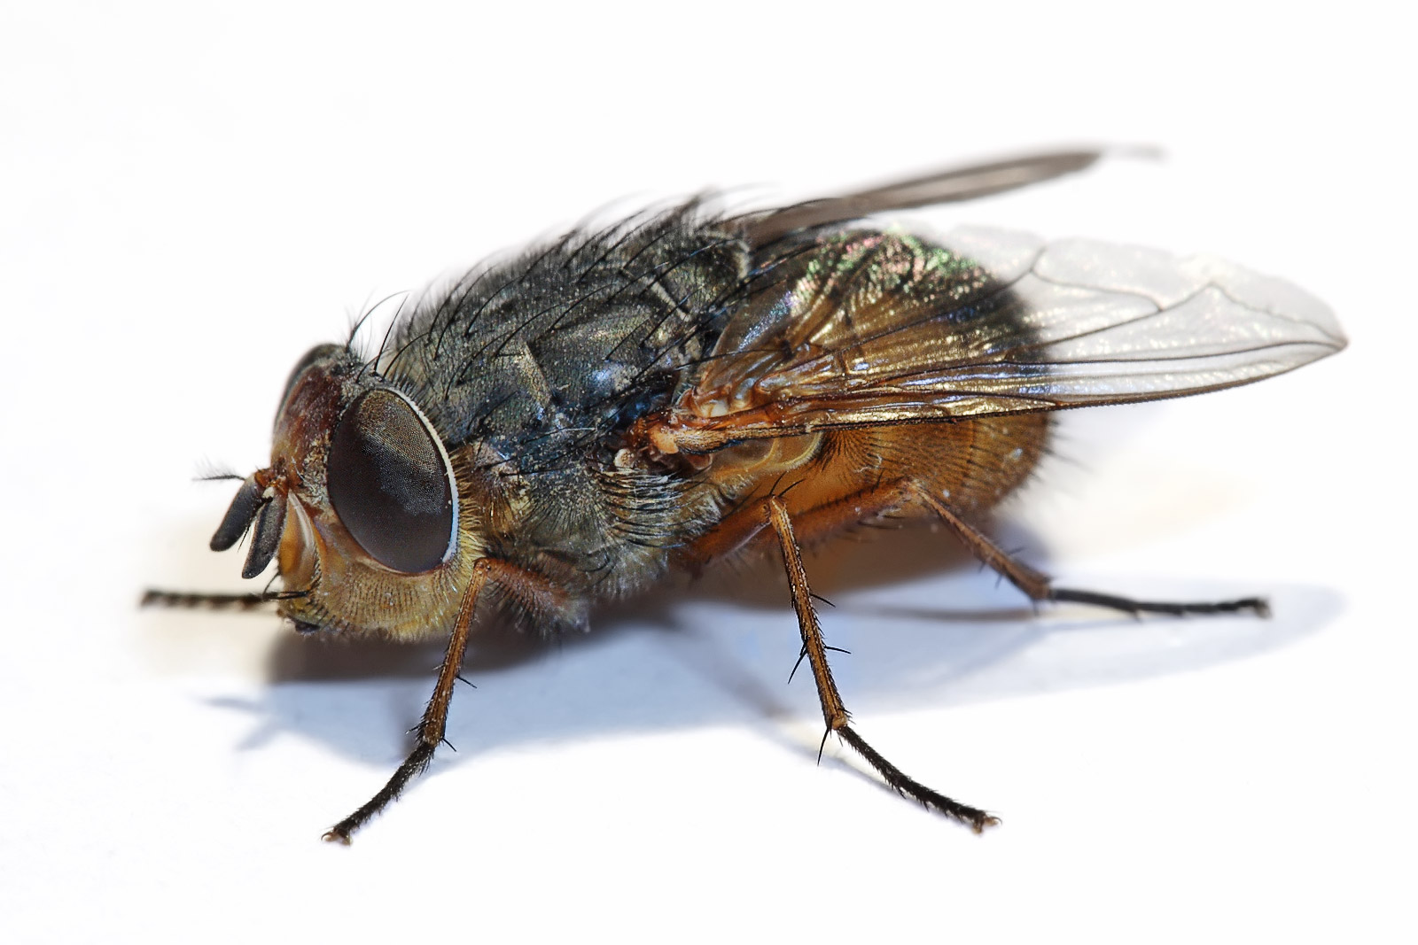
Мясная муха

